Slide 1

Trocha poezie nikoho nezabije
Mgr. Iveta Vališková

Slide 2
Poezie - umělecký text , který používá umělecké prostředky
Psaní ve verších
Rýmy
Rytmus
Obraznost (symboly,připodobnění, …)
Autory básní jsou básníci a básnířky

Slide 3
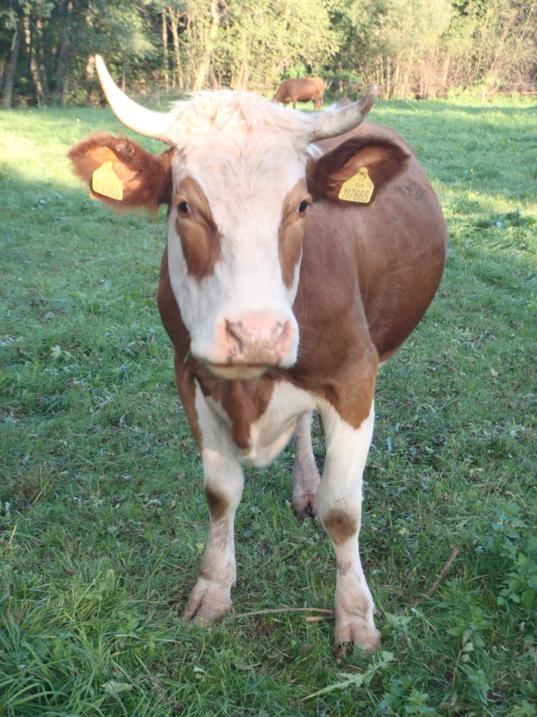
Lidová poezie – není znám autor, předávala se ústně
Říkadla, rozpočítávadla, texty lidových písní, hádanky, pořekadla, přísloví, …:
Houpy hou, Březen - za kamna vlezem,
krávy jdou, duben - ještě tam budem.
nesou mlíko
pod vodou. Leze,leze po železe,
nedá pokoj, až tam vleze.

Slide 4
Umělá (autorská poezie)
Lyrická - nemá děj, vyjadřuje pocity a myšlenky autora
Epická – vypráví příběh

Slide 5
Poznejte epickou báseň:
Ivan Andrejevič Krylov: Had a beránek
Ležela zmije na holém svahu,
v poledním slunci hřála se.
Na všechno kolem měla žáhu,
jak už je v zmijí povaze.
Za pařezem opodál
Malý beránek si hrál.
Uštkla ho. On k zemi kles.
Točil se s ním celý les.
Srdce v něm sotva bije,
v žilách pálí prudký jed.
„Pročs mě uštkla?“ ptá se zmije.
„Vždyť jsem ti nic neproved.“
„Ještě ne“ zasyčel had.
„Jenže – kdo ví? –
třeba jsi mě kopyty chtěl udupat.
Třeba jsi tak roztomilý, neškodný jen napohled.“
Robert Desnos: Kosatec
Kosatec na březích vod
Se shlíží v zrcadle.
Kosatec, hrdý rod
Smělosti, nikdy nezchřadlé.
Kosatče, zázraku mých očí,
Tvá vůně dýchá v bílých záclonách!
Žasne, kdo vkročí
V místa, kde kveteš při vodách.

Slide 6

Trocha poezie nikoho nezabije
Číslo projektu: CZ.1.07/1.4.00/21.3770
Škola: ZŠ a MŠ Dětenice
Autor: Mgr. Iveta Vališková
Použitá literatura a zdroje: www.office.microsoft.com, Čítanka 5, Alter, 1996, ISBN 80-85775-52-2
Obrázky: Mgr. Iveta Vališková
Cíl: Materiál je určen seznámení se základním učivem o poezii na 1. stupni.

